Slide 1
И. А. Крылов «Слон и моська»
Учитель начальных классов
Малютина Н.В.

Slide 2
Цели урока:
Ознакомить с басней И. А. Крылова «Слон и Моська»;
Научить определять басню как жанр литературы по характерным признакам, находить мораль в произведении;
Развивать творческие способности детей:
Воспитывать интерес к чтению.

Slide 3
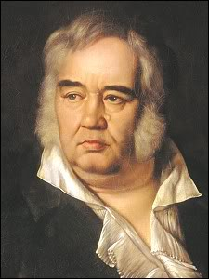
Иван Андреевич Крылов

Slide 4
4
6
5
2
3
1
7

Slide 5
 |  | о | л | и | ц | е | т | в | о | р | е | н | и | е
4
6
5
2
3
1
7

Slide 6
 |  | и
 |  | н
 |  | о | л | и | ц | е | т | в | о | р | е | н | и | е
 |  | с
 |  | к
 |  | а
 |  | з
 |  | а
 |  | н
 |  | и
 |  | е
4
6
5
2
3
1
7

Slide 7
 |  | и
 |  | н |  | ж
 |  | о | л | и | ц | е | т | в | о | р | е | н | и | е
 |  | с |  | в
 |  | к |  | о
 |  | а |  | т
 |  | з |  | н
 |  | а |  | ы
 |  | н |  | е
 |  | и
 |  | е
4
6
5
2
3
1
7

Slide 8
 |  |  |  |  |  |  | к
 |  |  |  |  |  |  | р
 |  |  |  |  |  |  | ы
 |  | и |  |  |  |  | л
 |  | н |  | ж |  |  | а
 |  | о | л | и | ц | е | т | в | о | р | е | н | и | е
 |  | с |  | в |  |  | ы
 |  | к |  | о |  |  | е
 |  | а |  | т
 |  | з |  | н
 |  | а |  | ы
 |  | н |  | е
 |  | и
 |  | е
4
6
5
2
3
1
7

Slide 9
 |  |  |  |  |  |  | к
 |  |  |  |  |  |  | р
 |  |  |  |  |  |  | ы |  |  |  |  | б
 |  | и |  |  |  |  | л |  |  |  |  | а
 |  | н |  | ж |  |  | а |  |  |  |  | с
 |  | о | л | и | ц | е | т | в | о | р | е | н | и | е
 |  | с |  | в |  |  | ы |  |  |  |  | я
 |  | к |  | о |  |  | е
 |  | а |  | т
 |  | з |  | н
 |  | а |  | ы
 |  | н |  | е
 |  | и
 |  | е
4
6
5
2
3
1
7

Slide 10
 |  |  |  |  |  |  | к
 |  |  |  |  | м | о | р | а | л | ь
 |  |  |  |  |  |  | ы |  |  |  |  | б
 |  | и |  |  |  |  | л |  |  |  |  | а
 |  | н |  | ж |  |  | а |  |  |  |  | с
 |  | о | л | и | ц | е | т | в | о | р | е | н | и | е
 |  | с |  | в |  |  | ы |  |  |  |  | я
 |  | к |  | о |  |  | е
 |  | а |  | т
 |  | з |  | н
 |  | а |  | ы
 |  | н |  | е
 |  | и
 |  | е
4
6
5
2
3
1
7

Slide 11
 |  |  |  |  |  |  | к
 |  |  |  |  | м | о | р | а | л | ь
 |  |  |  |  |  |  | ы |  |  |  |  | б
 |  | и |  |  |  |  | л |  |  |  |  | а
 |  | н |  | ж |  |  | а |  |  |  |  | с
 |  | о | л | и | ц | е | т | в | о | р | е | н | и | е
 |  | с |  | в |  |  | ы |  |  |  |  | я
 |  | к |  | о |  |  | е
к | в | а | р | т | е | т
 |  | з |  | н
 |  | а |  | ы
 |  | н |  | е
 |  | и
 |  | е
4
6
5
2
3
1
7

Slide 12
И.А.Крылов жил в 19 веке, а мы живём в 21 веке, почему же мы до сих пор читаем, заучиваем его басни, почему они актуальны в наши дни?

Slide 13
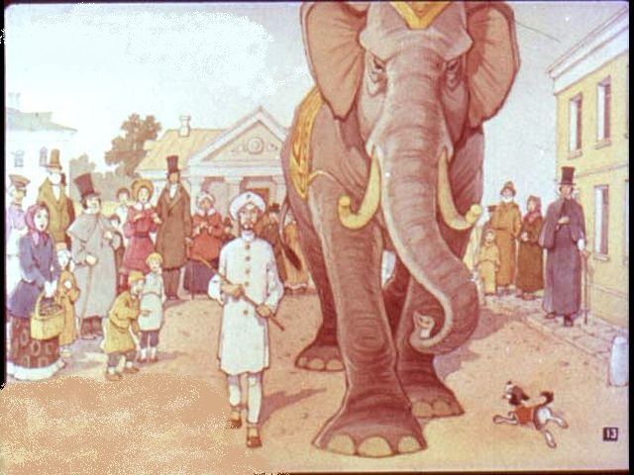
«Слон и моська»

Slide 14
Словарная работа
Зеваки
- те, кто слоняется по улицам без дела.
Напоказ
- для создания впечатления, для виду.
Забияка
- человек, который любит затевать ссоры.
Отколе
- откуда.
Шавка
- непородистая собака, уличная или дворовая.
Диковинка
- странная, удивительная вещь или явление.

Slide 15
«Слон и моська»

Slide 16
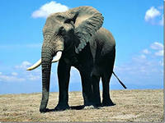
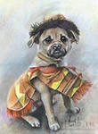
Разъярённый, большой, выдержанный, маленький, спокойный, злой, глупый, хороший, вредный, важный, умный, незначительный, добрый, слабый, задиристый, сильный.
Задание:
1 вариант
подчёркивает слова, которые характеризуют Слона
2 вариант
подчёркивает слова, которые характеризуют
Моську.

Slide 17
1 вариант
Слон:
большой, выдержанный, спокойный, важный, умный, сильный.
2 вариант
Моська:
маленькая, глупая, вредная, незначительная, слабая, задиристая.

Slide 18
Крылатые выражения
Показывали на улице людям
Водили напоказ
Невидаль, редкость
В диковинку у нас
Ходили группы любопытных,
бесцельно глядящих по сторонам
Толпы зевак ходили
Откуда-то внезапно вдруг появиться
Отколе ни возьмись
Перестань себя позорить
Перестань срамиться
Придаёт смелости
Вот то-то мне и духу придаёт

Slide 19
Сегодня на уроке:
я
узнал (а)...
понял (а)...
научился (ась)...
Мне было...

Slide 20
Домашнее задание:
с.48 - выучить басню, нарисовать иллюстрацию.

